Slide 1
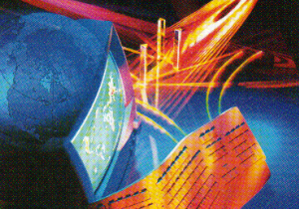
Teknologi Informasi
Fatah Yasin
Universitas Muhammadiyah Surakarta
Pengantar Teknologi Informasi

Slide 2
Pengenalan
Tujuan dari mempelajari TI ini adalah untuk memberi dasar/pondasi bagi para siswa tentang konsep teknologi informasi dan aplikasinya dalam bisnis maupun berbagai disiplin yang lain.
Kita akan mempelajari keuntungan dari Teknologi Informasi dalam kehidupan pribadi, karier, dan organisasi.
Kebutuhan akan kunci kesuksesan adalah suatu sangat penting, kesiapan untuk berpikir di luar batas pemikiran sederhana/tradisional, dan kemampuan untuk menyesuaikan diri dengan ketidak-pastian dari permasalahan-permasalahan bisnis dengan tidak tersedianya buku untuk membantu menyelesaikannya.
Pengantar Teknologi Informasi

Slide 3
Muatan-muatan/contents
Teknologi Informasi: Apa yang dapat dikerjakannya untukmu
Perangkat lunak: Penghubung/antar muka (interface) yang intelektual
Masukan & Alat Keluaran: Penghubung/antar muka (interface) phisik
CPU dan Memori Internal: Mesin/Motor pemroses
Perangkat Penyimpan & Basis Data: Pengaturan ruang lingkupmu
Komunikasi dan konektifitas: Tinggal di suatu dunia network (jaringan)
Membangun Sistem IT: Perangkat/alat-alat yang kamu gunakan dan aturan-aturan yang kamu terapkan.
TI di dalam bisnis: Bagaimana sebuah organisasi menggunakan TI
Menggapai dunia melalui TI: TI sebagai pasport menjelajah dunia
Menerapkan TI pada semuanya: Karier, Isu Sosial, dan Kehidupan
Pengantar Teknologi Informasi

Slide 4
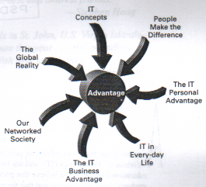
Ikhtisar
Teknologi informasi saat ini sedang menggairahkan, mempesona, dan menjanjikan untuk berubah kearah yang lebih baik setiap hari.
Dengan mempelajari lebih banyak tentang TI berarti kita telah mengambil suatu langkah positif ke arah kesuksesan dalam masa depan kita.
Pengantar Teknologi Informasi

Slide 5
Dari mana mendapatkan Informasi lebih banyak ?
Daftar Buku, Artikel, sumber elektronik
Jasa konsultasi, sumber lain
Referensi Utama: “Information Technology, Tomorrow’s advantage today”, Haag, Stephen, Mcgraw-Hill
Pengantar Teknologi Informasi

